Slide 1

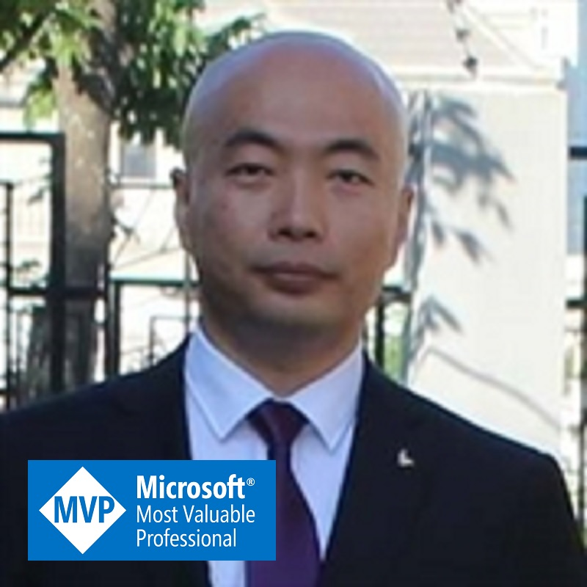
使用 Go 创建 Web 应用
杨旭，微软 MVP
-- Rust、Go、C# ...

Slide 2
17.（补）CRUD 实例

Slide 3
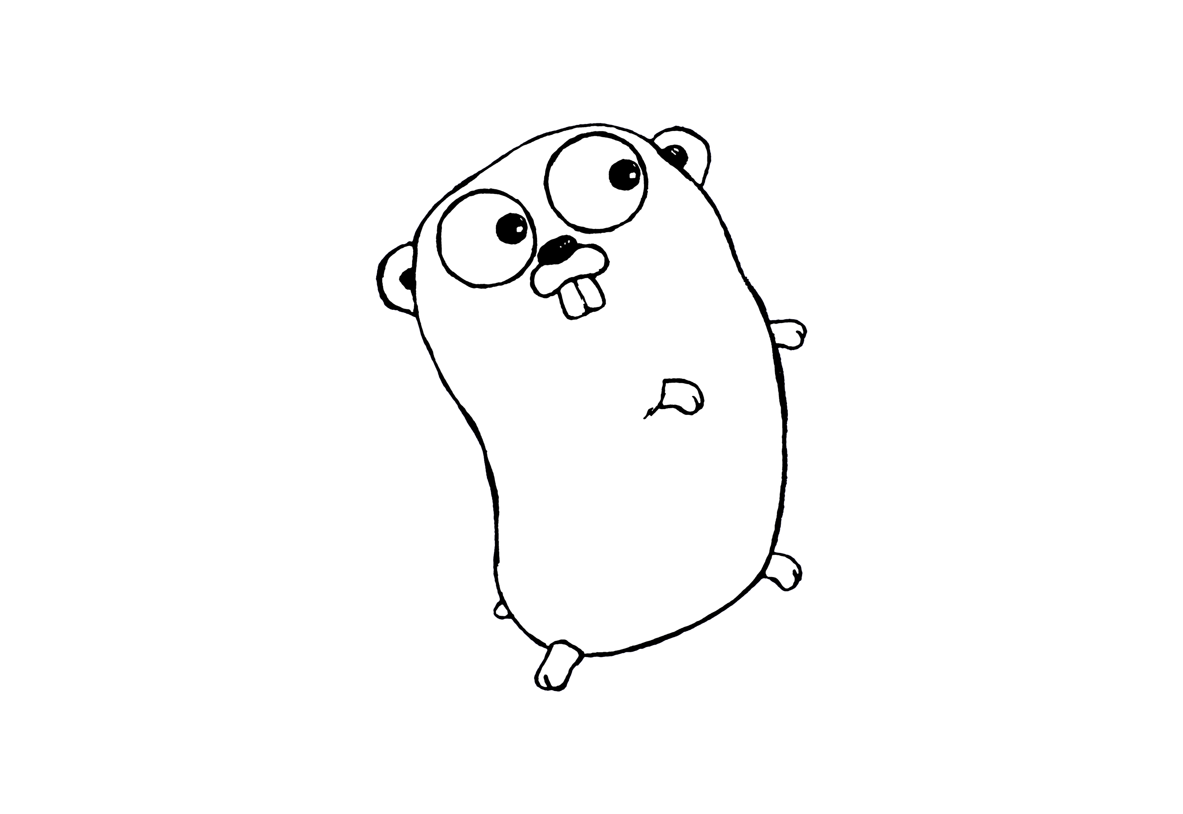
再见

